Slide 1
くるりんダイブ！
チーム名 のとさんず
メンバー １：麻生 大翔
２：井手 威吹
３：西村 輝空
４：平木 諒

Slide 2
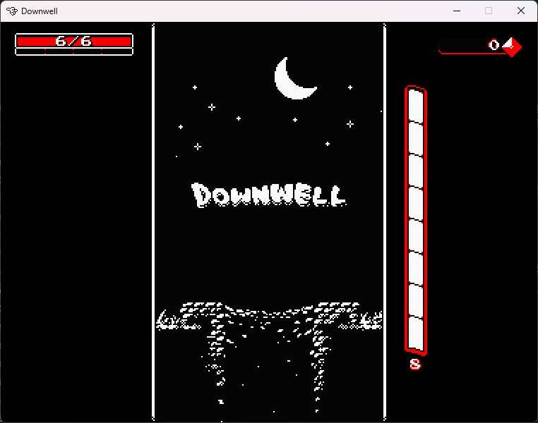
・参考にしたゲーム
Downwell
・ターゲット層
死に覚えが好きなプレイヤー層 約15万人
AI2モデルにターゲット層を試算させると、ともに30～100万人程度
このゲームの規模感から、この想定よりも、さらに少ないと予想

Slide 3
・コンセプト
回転
×
落下

Slide 4
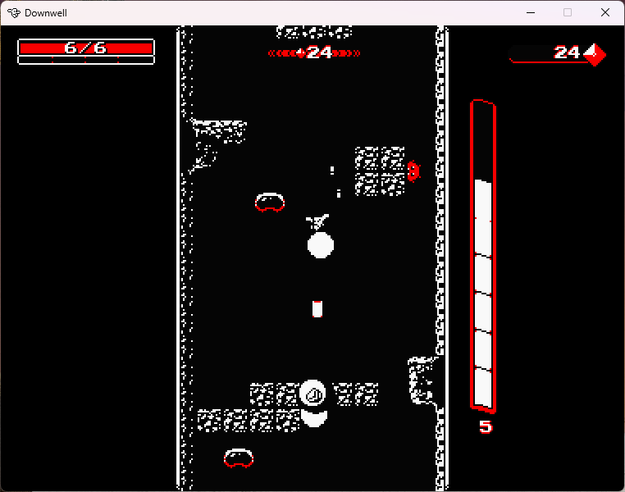
・ゲームシステム
１：下へどんどん落下！
２：空中でジャンプボタン！
→敵や障害物を壊せる弾を撃てる！
↑Downwellのゲーム画面
３：ステージの一番下まで行ったらステージクリア！

Slide 5
・差別化
ステージ内に避けられない配置のギミックが！？
アイテムをゲットしてステージを回転！
見る角度を変化させて活路を開け！

